Slide 1
Interacção Radiação - Matéria

Slide 2
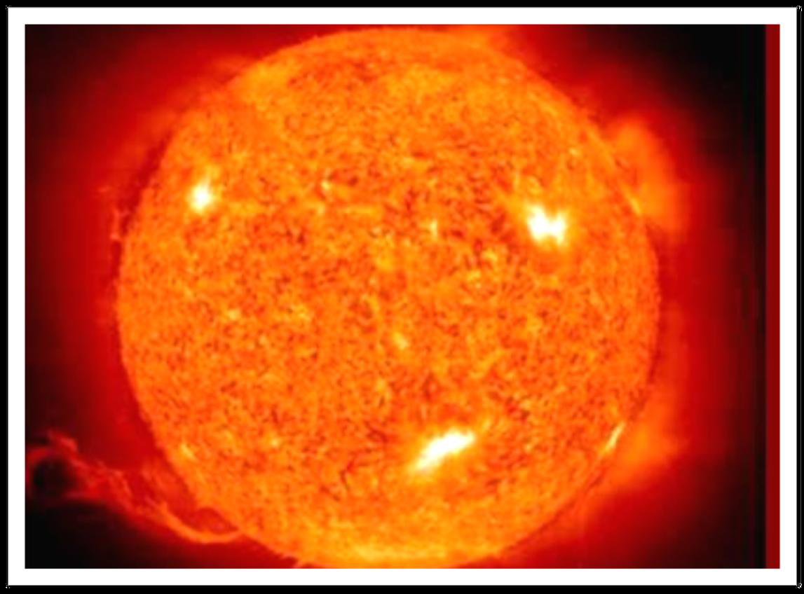
O Sol
É uma estrela cuja superfície se encontra acerca de 6000ºC, que emite continuamente uma enorme quantidade de energia, a qual é enviada para o Espaço sob a forma de radiação electromagnética.

Slide 3
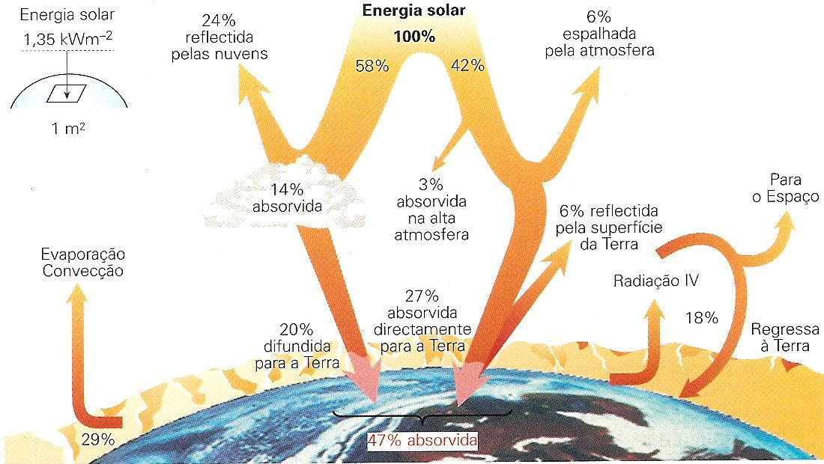
A atmosfera tem um papel fundamental no balanço energético Terrestre

Slide 4
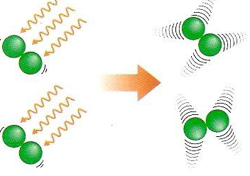
Efeito térmico – as partículas utilizam a energia absorvida para aumentar a sua energia cinética, o que faz aumentar a sua temperatura(figura).
Efeito químico – as partículas absorvem a energia das radiações, a qual servirá para desencadear reacções químicas.

Slide 5
Radiação UV-A : é a menos energético. É pouco retida pela atmosfera.
Radiação UV – B: é perigosa para o ser humano, sendo responsável pelas queimaduras solares. É retida em grande parte pelo ozono (O₃ ) estratosferico e também pelo oxigénio (O₂)
Radiação UV-C: é a mais energética e praticamente toda absorvida pelo oxigénio (O₂) e azoto (N₂) presentes na atmosfera.

Slide 6
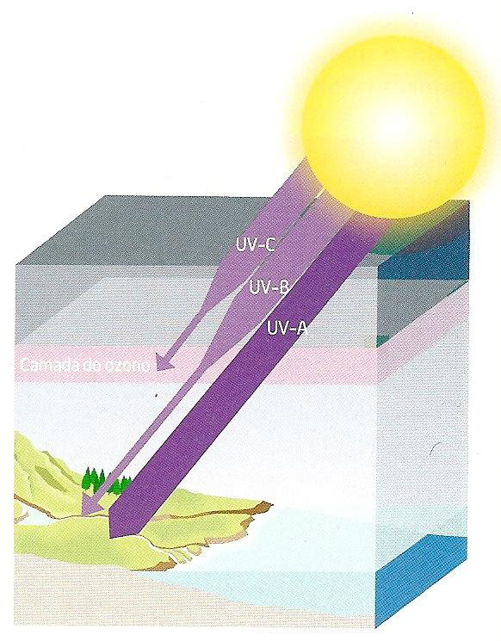
Então , Pode-se concluir que:
A radiação proveniente do Sol vai sendo absorvida à medida que atravessa as várias camadas da atmosfera.
Quanto mais energética é a radiação, mais alta é a camada da atmosfera que interage com essa radiação, impedindo-a de prosseguir no seu trajecto em direcção à superfície da Terra

Slide 7
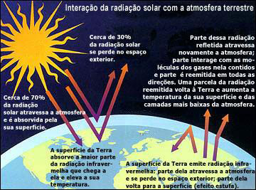
O Efeito Estufa
A radiação visível e parte da radiação ultravioleta, proveniente do Sol, atravessa a atmosfera e incide na Terra aquecendo a sua superfície. Como resultado a superfície terrestre emite energia sob a forma de radiação infravermelha (IV).

Slide 8
Fotodissociação
A fotodissociação acontece quando uma ligação entre átomos de uma molécula se parte, ou seja, existe absorção da radiação solar menos energética, mas mesmo assim capaz de provocar a quebra de ligações dentro de uma molécula, com a formação de radicais livres.

Slide 9
Formação de iões na Termosfera
e na Mesosfera
Na termosfera:
•Primeiro constituinte que a radiação encontra é o oxigénio atómico(O);
•Mais abaixo surgem o azoto molecular(N2) e o oxigénio molecular(O2), que se prolongam pela mesosfera

Slide 10
A primeira espécie iónica a formar-se é o ião monoatómico de oxigénio, O⁺, por interacção da radiação UV com os átomos de oxigénio:
O + h𝑣 O⁺ + e-
O O⁺ pode reagir com moléculas de oxigénio ou azoto, formando-se iões diatómicos:
O⁺ + O₂ O₂⁺ + O
O⁺ + N₂ NO⁺ + N
Apesar de as partículas carregadas electricamente representarem uma fracção muito pequena da massa da atmosfera, têm um papel fundamental em muitos fenómenos atmosféricos.

Slide 11
Formação de Moléculas na Estratosfera
e na troposfera
Uma ligação entre dois átomos tem grande probabilidade de acontecer, é mais estável a molécula do que os dois átomos separados. Ao formar-se a molécula, há libertação de energia.
+
O + O O₂ E
O+ O O₂ + E_{ligação}

Slide 12
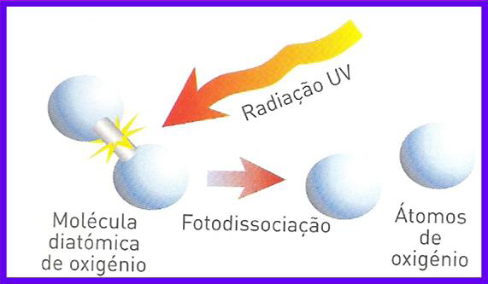
O processo inverso, corresponde à dissociação da molécula de oxigénio nos seus dois átomos, e requer o fornecimento da denominada energia de dissociação.
O₂ +E_{dissociação} O + O
Como é evidente, no caso apresentado as energias de ligação e de dissociação são numericamente iguais (molécula diatómica, se for poliatómica pode já não acontecer).

Slide 13
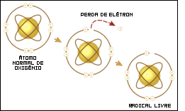
O•
Br•
Cl•
HO•
O que é um radical
Partículas altamente instáveis, extremamente reactivas e que se representam simbolicamente pela sua fórmula seguida do símbolo • em expoente - N•.

Slide 14
Além do radical oxigénio, O•, que é fundamental para a produção da camada de ozono estratosférico, também se dá a formação de outros radicais livres na atmosfera, com efeitos nem sempre benéficos
FORMAÇÃO DE RADICAIS LIVRES
Radical | Molécula que sofre dissociação | Reacção de fotodissociação
RADICAL CLORO Cl• | Cl₂ | Cl₂+ E →2Cl•
 | ClO | ClO + E →Cl•+ O•
 | CCl₃F (CFC) | CCl₃F + E →Cl•.+ CCl₂F•
 | CH ₃Cl | CH ₃Cl +E Cl • + CH₃•.
RADICAL BROMO Br• | Br₂ | Br₂+ E → 2Br•
 | BrO | BrO + E → Br•+ O•
RADICAL HIDROXILO HO• | H₂O | H₂O + E →HO•+ O•
 | HNO₂ | HNO₂+ E →HO• + NO•

Slide 15
Na dissociação de uma molécula, a ruptura da ligação entre as duas partes que se separam pode-se dar de dois modos diferentes, dependendo do destino dos dois electrões da ligação:
Na cisão heterolítica, ambos os electrões ficam ligados a uma das partes formadas, pelo que os produtos da dissociação são iões:
Na cisão homolítica, cada um dos electrões fica ligado a uma parte, obtendo-se dois radicais livres:

Slide 16
Os radicais Hidroxilo, Cloro e Bromo intervêm em processos de destruição do ozono estratosférico, envolvendo reacções em cadeia, muito características dos radicais livres:
Fase de Iniciação
•Formação de radicais
Reacção dos radicais com outra espécies química, promovendo transformações mas sendo regeneradas no fim.
Fase de Propagação
Reacção de dois radicais entre si, originando um produto quimicamente estável e terminando a cadeia de reacções.
Fase de Terminação

